Slide 1
收集已知的反应物-蛋白质-生成物的三元信息，进行数据清理和增强
S101
通过多输入的Transformer模型分别对反应物、蛋白质进行编码
S102
对反应物编码和蛋白质编码混合运算后再进行混合编码
S103
对混合编码进行解码得到预测的生成物
S104
比较预测的生成物和已知的反应物，推测出蛋白质的酶活性
S105

Slide 2
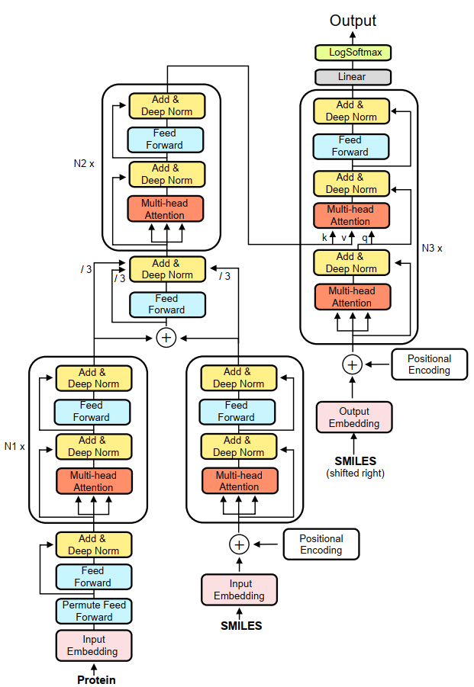
混合编码器
解码器
混合编码计算
蛋白质的Transformer编码器
反应物的Transformer编码器

